Slide 1

软件项目管理
第4章 项目估算

Slide 2

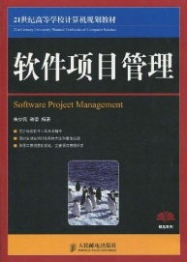
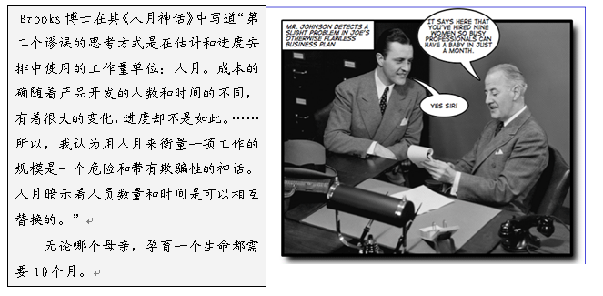
人月估算

Slide 3



人月神话？
经常我们谈“人力资源”，工程师是人力资源，但是否能被看作一般资源，如同“软硬件资源”？

Slide 4

第4章 项目估算
4.1 项目估算的挑战
4.2 项目估算的基本内容
4.3 基本估算方法
4.4 软件规模估算
4.5 工作量估算
4.6 资源估算
4.7 工期估算和安排
4.8 成本估算

Slide 5

4.1项目估算的挑战
项目的复杂性、不确定性是项目估算的挑战
对于一个陌生的领域，这种复杂性和不确定性会被放大。
软件规模越大，复杂性越高、不确定性就越大。
对当前项目的理解程度，缺乏理解，估算甚至无从下手
是否有足够历史数据，没有历史数据，就缺乏参照物

Slide 6

接受挑战
2300多年前，亚里斯多德曾说过，“应该满足于事物的本性所能容许的精确度，当只能近似于真理时，不要去寻求绝对的准确……”。
项目管理者不应该被估算所困扰，勇于面对软件项目估算的挑战，克服其中的困难，做出一个相对的有价值的估算

Slide 7
第4章 项目估算
4.1 项目估算的挑战
4.2 项目估算的基本内容
4.3 基本估算方法
4.4 软件规模估算
4.5 工作量估算
4.6 资源估算
4.7 工期估算和安排
4.8 成本估算

Slide 8
4.2 项目估算的基本内容
规模估算 (size estimation)：如代码行数、功能点数、对象点或特征点等
工作量估算(workload ～)：任务分解并结合人力资源水平来估算
进度估算(schedule ～)：通过工作量估算、有效资源分配等对项目进度给出正确的评估。
风险估算(risk ～)：一般通过 风险发生的“概率和所带来的损失”来评估风险。
其他估算，如需求稳定因子、资源利用效率、文档复审水平等

Slide 9

估算的基本内容及其关系
规模估算
工作量估算
生产力数据
进度估算
资源估算
人力成本
成本估算

Slide 10
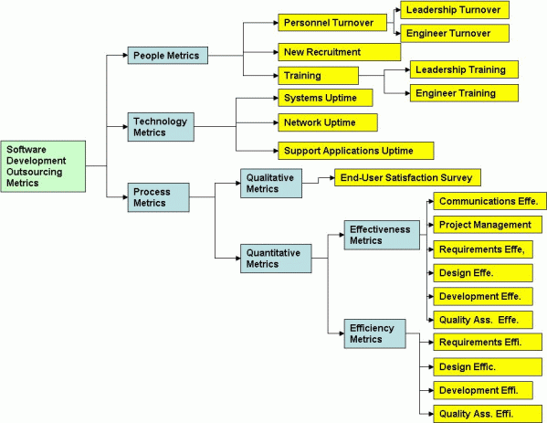
软件估算全貌

Slide 11
第4章 项目估算
4.1 项目估算的挑战
4.2 项目估算的基本内容
4.3 基本估算方法
4.4 软件规模估算
4.5 工作量估算
4.6 资源估算
4.7 工期估算和安排
4.8 成本估算

Slide 12
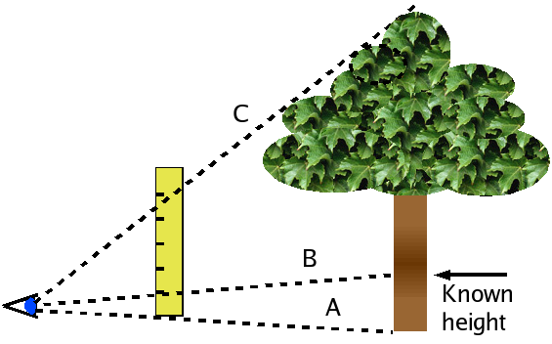
4.3 基本估算方法
1)分解方法，采用“分而治之”的策略，对软件项目进行分解，再采用逐步求精的方式进行估算，最后通过累加获得整体的估算结果。
2)算术模型，通过估算模型来产生估算。
3)专家判断或经验法，如德尔菲法(Delphi technique)。
4)比例法是比较科学的一种传统估算方法，是基于类比的估算技术，根据过去类似的项目，直接进行类比获得当前项目的估算结果。

Slide 13
WBS估算法
自顶向下估算模式，首先估算出项目一级的工作量，然后层层往下分摊，把上一层工作量分摊到下一层的阶段、活动或任务。通常使用 FPA方法或 COCOMO II 来估算项目一级的工作量。
自底向上估算模式，要求先估算出底层任务/活动一级的工作量，然后层层向上汇总到阶段和项目级。通常使用 QIF 估算方法或专家判断来估算项目低层 WBS 元素的工作量。

Slide 14
第4章 项目估算
4.1 项目估算的挑战
4.2 项目估算的基本内容
4.3 基本估算方法
4.4 软件规模估算
4.5 工作量估算
4.6 资源估算
4.7 工期估算和安排
4.8 成本估算

Slide 15
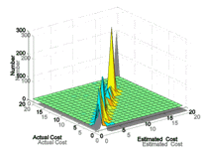
4.4 软件规模估算
4.4.1 德尔菲法
4.4.2 代码行估算方法
4.4.3 功能点分析方法
4.4.4 标准构件法
4.4.5 综合讨论

Slide 16
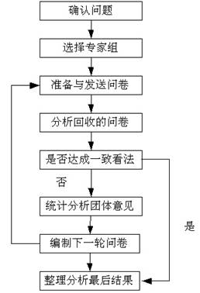

4.4.1 德尔菲法
德尔菲法鼓励参加者就问题进行相互的、充分的讨论

Slide 17

4.4.2 代码行估算方法
LOC指所有可执行的源代码行数，包括控制语句、数据定义、数据类型声明、等价声明、格式声明等
SLOC (single line of code)
KLOC (thousand lines of code)
LLOC (logical line of code)
PLOC (physical line of code)
NCLOC (non-commented line of code)
DSI (delivered source instruction)
在生产效率的研究中，LOC又具有一定的误导性。如果把LOC和缺陷率等结合起来看，会更完整些

Slide 18
4.4.3 功能点分析方法
功能点分析法(FPA)是在需求分析阶段基于系统功能的一种规模估算方法，其国际标准
Alain Abran等人提出的全面功能点法
英国软件估算协会（UKSMA）提出的IFPUG 功能点法
UKSMA提出的Mark II FPA功能点法
荷兰功能点用户协会(NEFPUG)提出的NESMA 功能点法
软件估算共同协会(COSMIC)提出的COSMIC-FFP方法

Slide 19
功能点计算元素
外部输入数(EI)：计算每个用户输入
外部输出数(EO)：计算每个用户输出(报表、屏幕、出错信息等)
内部逻辑文件(ILF)：计算每个逻辑的主文件，如数据的一个逻辑组合
外部接口文件(EIF)：计算所有机器可读的接口，如磁带或磁盘上的数据文件。
外部查询数(EQ)：一个查询被定义为一次联机输入，它导致软件以联机输出的方式产生实时的响应

Slide 20
功能点如何计算？
第一步是计算基于下面公式的功能数 (FC）：
FC = Σ Σ wij × Xij
wij是根据不同的复杂度而定的五个部分的加权因子，如表4-1所示，Xij是应用中每个部分的数量。
第二步是用一个已设计的评分标准和方案来评价14种系统特性对应用可能产生的影响。然后将这些特性的分数（从0到1）根据以下公式相加以得到修正值因子（VAF）：
VAF = 0.65 + 0.01 ΣCi
Ci是系统特性的分数。
最后，功能点数可以通过功能数和修正因子的乘积得到：
FP = FC × VAF

Slide 21

4.4.4 标准构件法
软件由若干不同的“标准构件”组成，这些构件对于一个特定的应用领域而言是通用的。项目计划者估算每一个标准构件的出现次数，然后使用历史项目数据来确定每个标准构件交付时的大小。
例如，一个信息系统的标准构件是子系统、模块、屏幕、报表、交互程序、批程序、文件、LOC以及对象级的指令。

Slide 22

4.4.5 综合讨论
一般在项目层次上，缺少可比性，但在模块或组件层次上、阶段性任务上具有可比性，可以基于历史数据来进行比较来获得数据。
在实际估算工作中，一般先采用分解的方法，将项目分解到某个层次上，然后再采用对比分析方法和经验方法。
任何估算方法都要结合实际来考虑。

Slide 23
第4章 项目估算
4.1 项目估算的挑战
4.2 项目估算的基本内容
4.3 基本估算方法
4.4 软件规模估算
4.5 工作量估算
4.6 资源估算
4.7 工期估算和安排
4.8 成本估算

Slide 24

4.4 工作量估算
4.5.1 COCOMO方法
4.5.2 多变量模型
4.5.3 基于用例的工作量估计
4.5.4 IBM RMC估算方法
4.5.5 不同场景的估算法

Slide 25
4.5.1 COCOMO模型
构造性成本模型(COCOMO：constructive cost model)是一种精确、易于使用的基于模型的成本估算方法：
1)基本COCOMO模型，静态单变量模型，用已估算出来的源代码行数(LOC)为自变量的函数来计算软件开发工作量。
2)中间COCOMO模型，在用LOC为自变量的函数计算软件开发工作量的基础上，再用涉及产品、硬件、人员、项目等方面属性的影响因素来调整工作量的估算。
3)详细COCOMO模型，包括中间COCOMO模型的所有特性，但用上述各种影响因素调整工作量估算时，还要考虑对软件工程过程中分析、设计等各步骤的影响。

Slide 26
COCOMO基本变量
DSI(源指令条数)，定义为代码行数，包括除注释行以外的全部代码。若一行有两个语句，则算做一条指令。KDSI即为千代码行数。
MM(估算单位为人月)表示开发工作量。
TDEV(估算单位为月)表示开发进度，由工作量决定。

Slide 27
COCOMO模型影响因素
产品因素：软件可靠性、数据库规模、产品复杂性。
硬件因素：执行时间限制、存储限制、虚拟机易变性、环境周转时间。
人的因素：分析员能力、应用领域实际经验、程序员能力、虚拟机使用经验、程序语言使用经验。
项目因素：现代程序设计技术、软件工具的使用、开发进度限制

Slide 28
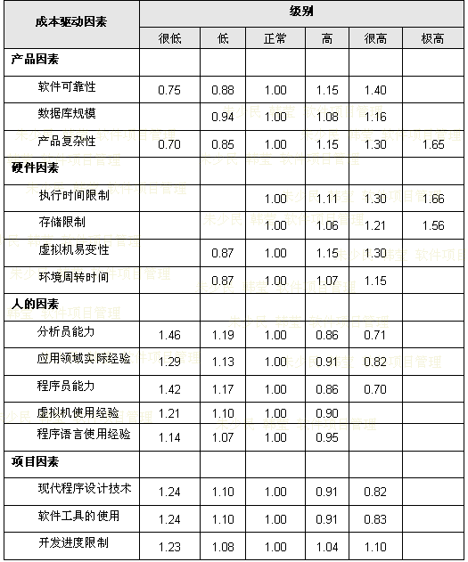
COCOMO影响因子EAF值

Slide 29
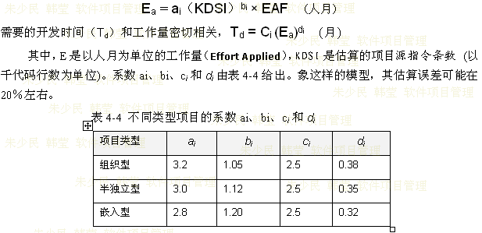
COCOMO计算公式·

Slide 30
软件项目类型
组织型：指项目需要有丰富的专业经验，同时需求具有灵活性。这样的项目可以由小团队进行开发。如开发业务系统和数据处理系统的项目都是组织型项目。
嵌入型：指要求较少的专业知识，但对接口、可靠性等有严格的要求，并有外部条件的限制。例如开发实时系统或大型操作系统的项目就是嵌入型项目。
半独立型：指需要适中的专业知识，与嵌入型项目相比外部限制相对较为宽松的项目。如开发数据库管理系统和库存产品控制系统的项目就是半独立型项目

Slide 31
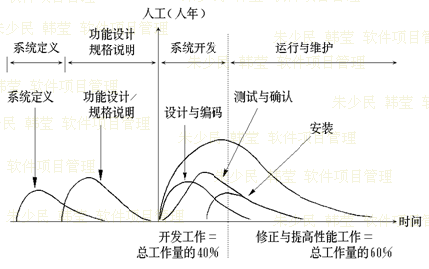
4.5.2 多变量(Putnam)模型
假设工作量在开发过程符合某特定的曲线分布
根据4000多个软件项目的历史数据统计推导出来的
E_{a} = [L_{OC} / ( P ×t_{d}^{4/3} )]³×B

Slide 32
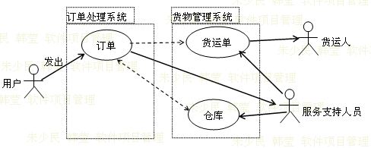
4.5.3 基于用例的工作量估计
通过用例来描述系统的需求更清楚，可以在功能点和用例之间建立良好的映射关系，项目的估算会更准确些。

Slide 33
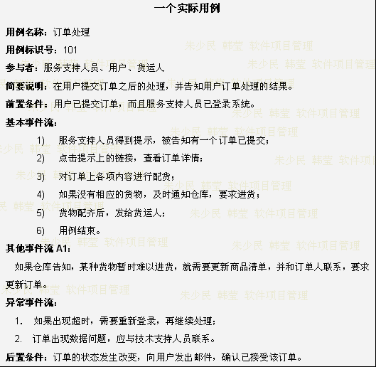
用例的具体例子

Slide 34

用例的层次
集成系统，由多个系统构成综合系统；
独立的系统，由多个子系统组成；
子系统，由多个模块或组件构成；
模块/组件，由多个类组成，例如可假定平均8个类构成一个组件。
类，无需用例来描述。

Slide 35
用例估算方法
基于用例的估算，最好还是和WBS方法结合起来使用
一般认为用例的数量在10－50 个范围比较合适，而每个用例可以带有几十个相关场景
假定每一层的每一个组件平均有 10 个用例
考虑总的工作量规模时，需要对个别用例的小时数做进一步调整

Slide 36
4.5.4 IBM RMC估算方法
RMC 的工作量估算采用的是 QIF（定量影响因子）估算方法和自底向上估算模式，对项目的任务、活动、阶段、子项目、项目等进行自底向上的层层估算
可以定义多个估算模型
每个估算模型可以定义任意数量的估算因子
每个估算因子都会关联估算公式
使用估算公式来计算该估算因子对应的工作量

Slide 37
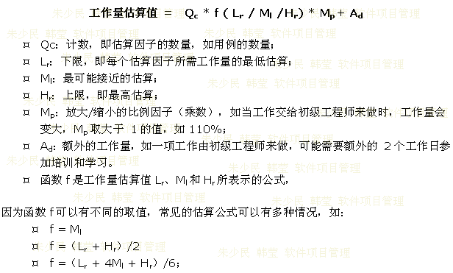
IBM RMC估算方法公司

Slide 38
IBM RMC估算步骤
创建估算模型，定义相关的估算因子；
把估算模型的估算因子应用到 WBS 底层元素，计算出它们的工作量；
层层向上汇总，计算出项目 WBS 上层元素（包括项目本身）的工作量。

Slide 39
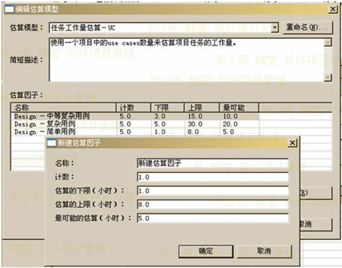
示例1-创建估算因子

Slide 40
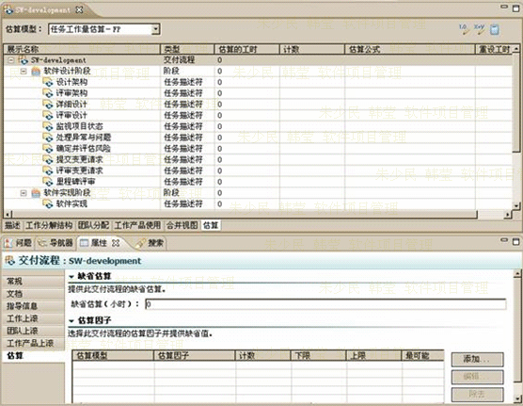
示例二：各个任务的工作量估算

Slide 41
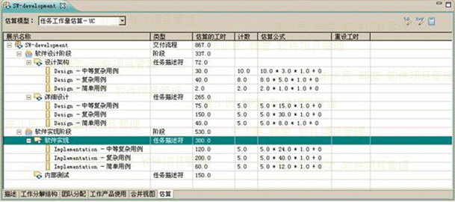
示例二：估算结果显示

Slide 42
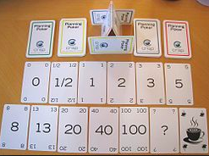
4.5.5 扑克牌估算方法
现场讲解和动手操作

Slide 43
4.5.6 不同场景的估算法
合同签订之前，了解的需求比较有限，只能了解到项目的总体需求，主要采用“类比分析和经验判断”等方法
基于WBS估算的多维验证，获得类似项目的历史数据、软件生命周期的生产率数据和详细需求，从而可以从不同的路径来估算工作量，获得多个结果，这些结果可以互相印证，以发现估算过程中的不合理之处，使估算更准确。
需求变更的工作量估计，关键是需求变更的波及范围分析

Slide 44
第4章 项目估算
4.1 项目估算的挑战
4.2 项目估算的基本内容
4.3 基本估算方法
4.4 软件规模估算
4.5 工作量估算
4.6 资源估算
4.7 工期估算和安排
4.8 成本估算

Slide 45
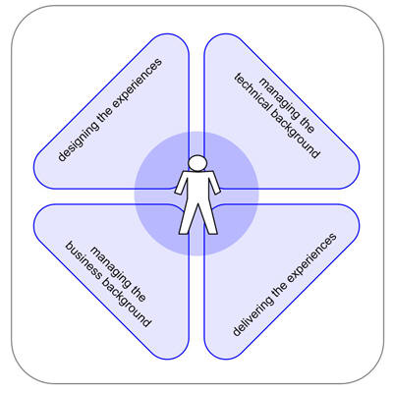
资源估算基本过程
根据WBS进行估算
由工作量和开发周期来估算
资源特征描述
资源分配给任务
定义项目角色
人员分配

Slide 46

根据WBS进行估算
根据WBS的分解结果来估算资源，主要是一些独立的工作应该由独立的人员去完成，而减少人员沟通成本，减少人员之间的依赖性，并使人员的经验和特长得到发挥，力求达到最高的工作效率。

Slide 47
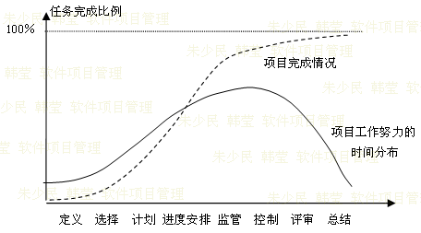
由工作量和开发周期来估算
人员数量= 工作量估算（人日）/工期估算（日）
在不同的阶段所需要的人力资源是不同的，会随时间变化

Slide 48

资源特征描述
每一类资源都由四个特征来说明：资源描述、可用性说明、需要该资源的时间、及该资源被使用的持续时间。
资源的可用性必须在开发的最初期就建立起来，包括人力资源、软硬件和可复用的构件。

Slide 49

资源分配给任务
在进行资源分配的时候，要对资源的可支配时间进行充分的考虑：
完全可分配资源。
外部资源，指项目外非直接可支配的资源。
多项目资源，多个项目共享的资源。
特殊技能资源。
备用资源。

Slide 50
项目角色职能确定
角色 | 职能
项目经理 | 项目的整体计划、组织和控制。
需求人员 | 在整个项目中负责获取、阐述以及维护产品需求及书写文档
设计人员 | 在整个项目中负责评价、选择、阐述以及维护产品设计以及书写文档。
编码人员 | 根据设计完成代码编写任务并修正代码中的错误
测试人员 | 负责设计和编写测试用例，以及完成最后的测试执行、递交测试报告。
质量保证人员 | 负责对开发流程进行评审和监控，指导流程的执行，参加各种内容的评审，保证项目组成员遵守已定义的标准和规范
环境维护人员 | 负责开发和测试环境的部署和维护。
其他 | 如文档规范人员、硬件工程师等。

Slide 51
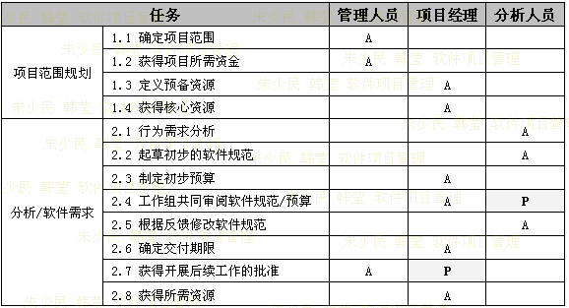
人员分配
谁最有能力来完成这项任务？
谁愿意来完成这项任务？
谁有时间来完成这项任务？

Slide 52

人月神话
《人月神化》一书中特别强调：用人月作为衡量一项工作的规模是一个危险和带有欺骗性的神话。
因为人之间是有差异的。所以在确定人力资源的时候不仅要根据项目的缓急轻重来合理安排人力资源，而且要根据项目规模、独立工作任务的多少来安排合适的人（数），避免带来不必要冲突和浪费。

Slide 53
第4章 项目估算
4.1 项目估算的挑战
4.2 项目估算的基本内容
4.3 基本估算方法
4.4 软件规模估算
4.5 工作量估算
4.6 资源估算
4.7 工期估算和安排
4.8 成本估算

Slide 54
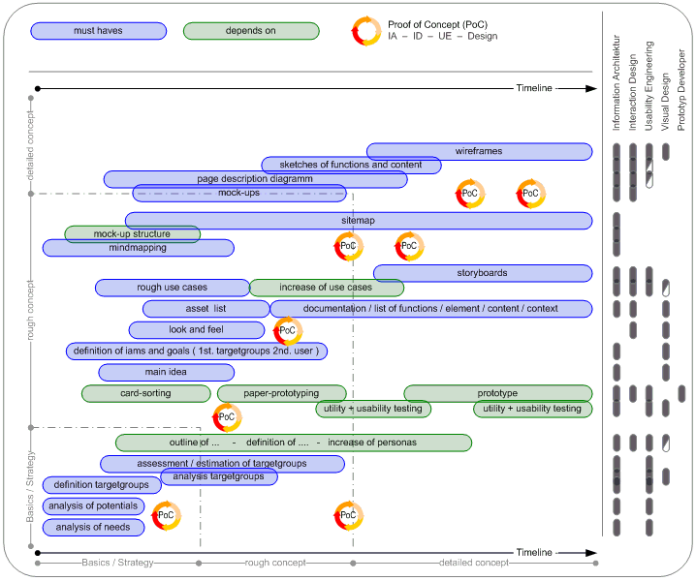
4.7 工期估算和安排
4.7.1 工期估算方法
4.7.2 特殊场景

Slide 55

4.7.1 工期估算方法
常用方法是专家（经验）估算法、基于历史数据的类比法
当面临高度不确定性任务时，可以采用三点估算法来进行工期估算
计划时间 =（T_{乐观} + 4×T_{可能} + T_{悲观}）/6
工期估算中还要预留一定比例作为冗余时间以应付项目风险。随着项目进展，冗余时间可以逐步减少。
在分析标识项目活动的时候，活动资源和历时的分析其实是同时进行的。

Slide 56

4.7.2 特殊场景
工期估算（日） = 工作量估算（人日） / 人员数量（人）
使用这个公式时，避免人月估算的错误。要对每个人的能力进行分析，确定他们自己的等价关系，这样，“人员数量”不是人员的自然数量，而是更客观反映人力的等价数量
按照历史数据来估算开发周期，其准确度是可以接受的
在实际使用历史数据估算法时，组织应建立一个历史项目数据库是必要的。

Slide 57
第4章 项目估算
4.1 项目估算的挑战
4.2 项目估算的基本内容
4.3 基本估算方法
4.4 软件规模估算
4.5 工作量估算
4.6 资源估算
4.7 工期估算和安排
4.8 成本估算

Slide 58

4.8 成本估算
4.8.1 成本估算方法
4.8.2 学习曲线

Slide 59
4.8.1 成本估算方法
同样可以使用专家评估办法、经验法、比例法和WBS方法等
成本估算过程中，要紧密结合项目进度计划。
避免过于乐观或者过于保守的估算。
在费时较长的大型项目中，还应考虑到今后的职工工资结构、设备费用以及管理费用是否发生较大变化等
在有新员工的项目中，还应考虑其培训成本
人力资源成本是随着团队开发效率的变化而变化的

Slide 60
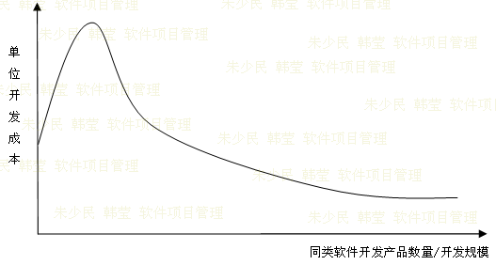
4.8.2 学习曲线
了解学习曲线的原理，尽可能地缩短学习曲线, 降低软件产品的成本。缩短学习曲线没有什么特效的方法，重要的还是靠自己的学习、思考、积累和总结。

Slide 61

Q & A
http://blog.csdn.net/Kerryzhu

